Slide 1
GEMİLERDE LEVHA MUKAVEMETİ
LATERAL BASINÇ YÜKÜ ETKİSİNDE EĞİLMEYE MARUZ DİKDÖRTGEN LEVHALARIN MAKSİMUM ÇÖKME ve GERİLME DEĞERLERİ

Slide 2
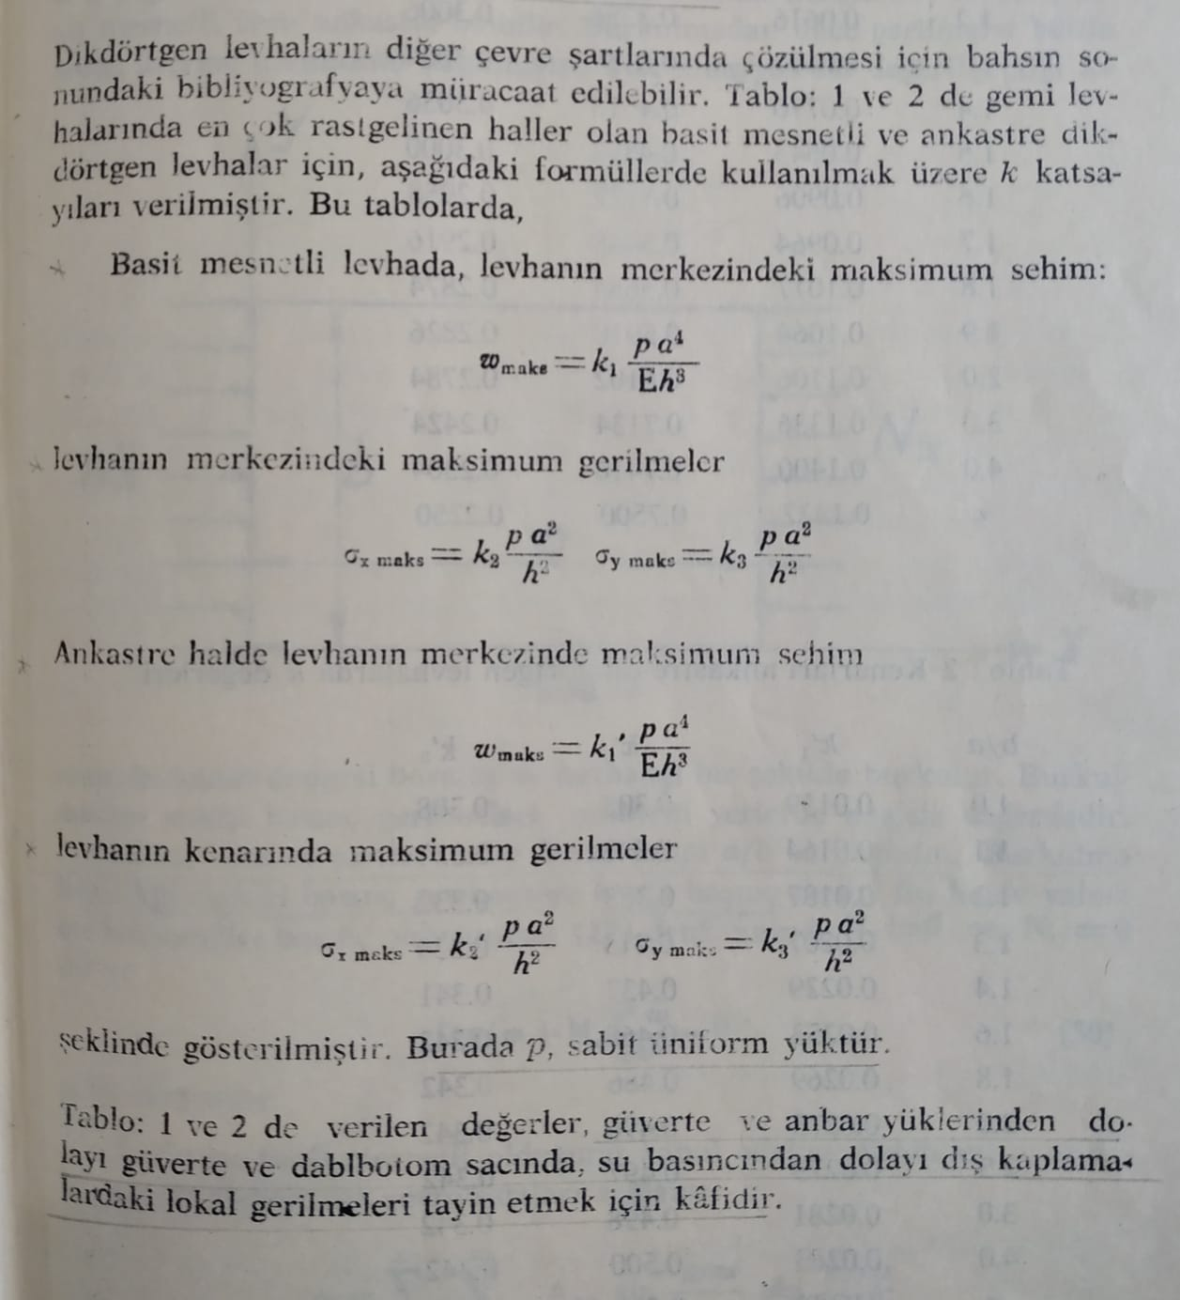

Slide 3
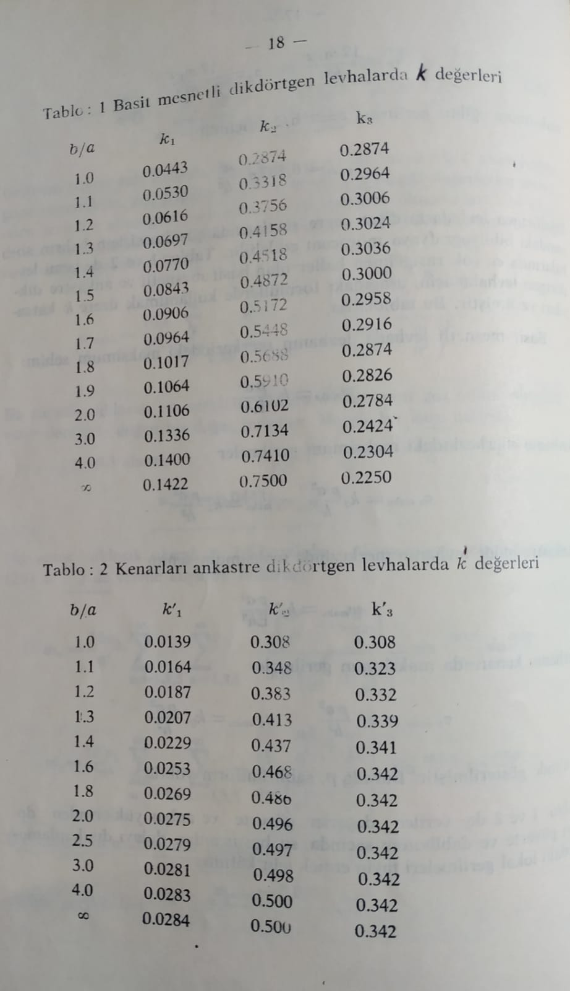

Slide 4
ELASTİK BURKULMA HALİ
ENİNE ve BOYUNA POSTA SİSTEMİNDE, İKİ FARKLI SINIR KOŞULU İÇİN (KENARLARINDAN BASİT veya ANKASTRE MESNETLİ OLMAK ÜZERE) STİFNERSİZ DİKDÖRTGEN LEVHALARIN BURKULMASI

Slide 5
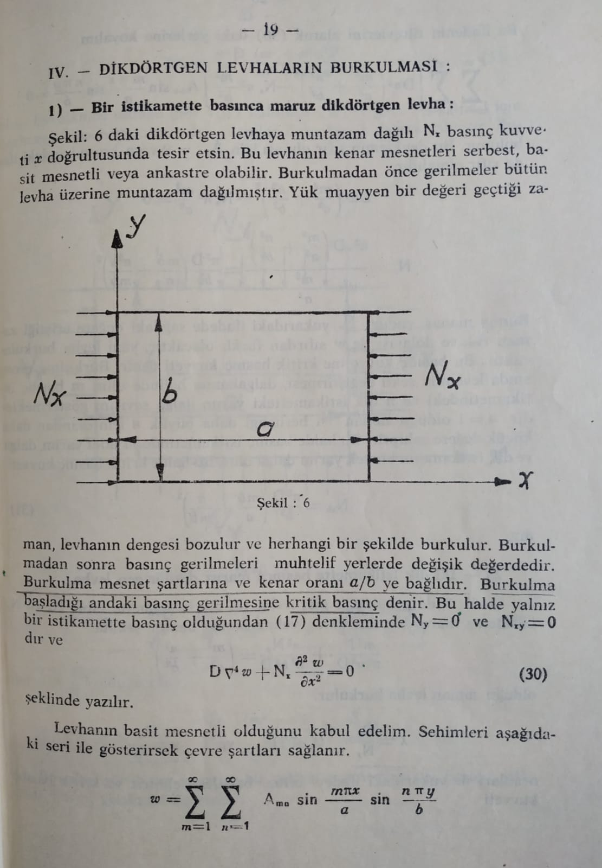

Slide 6
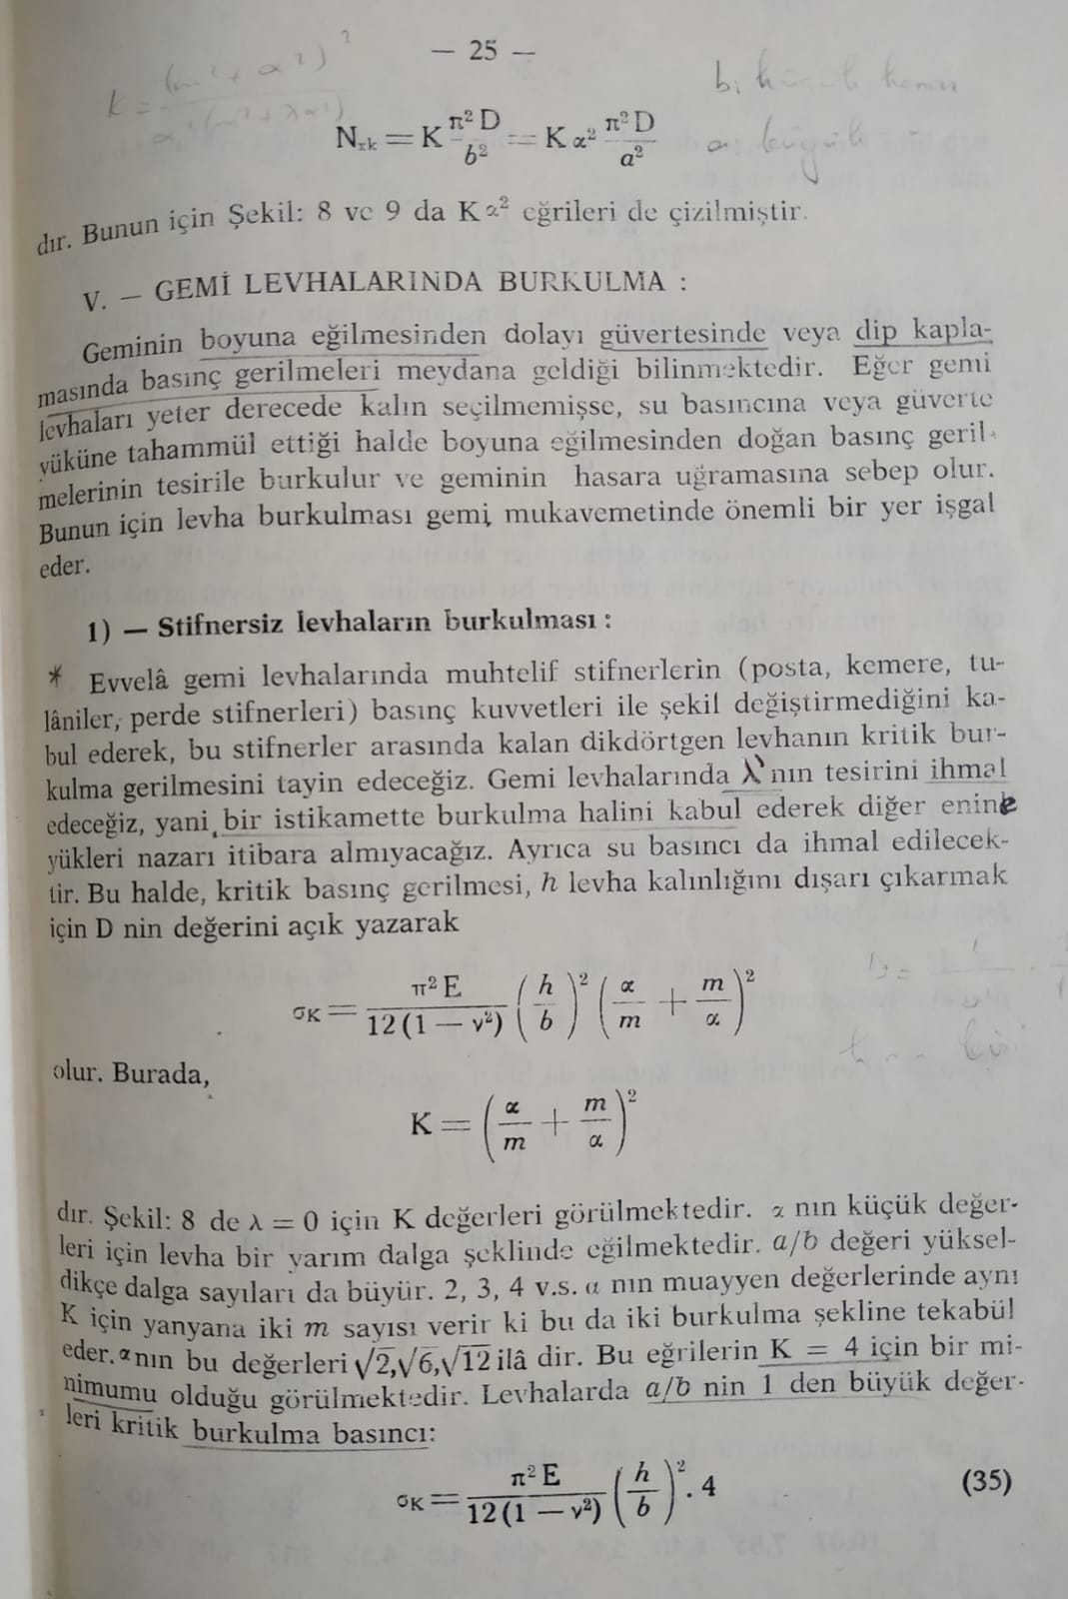

Slide 7
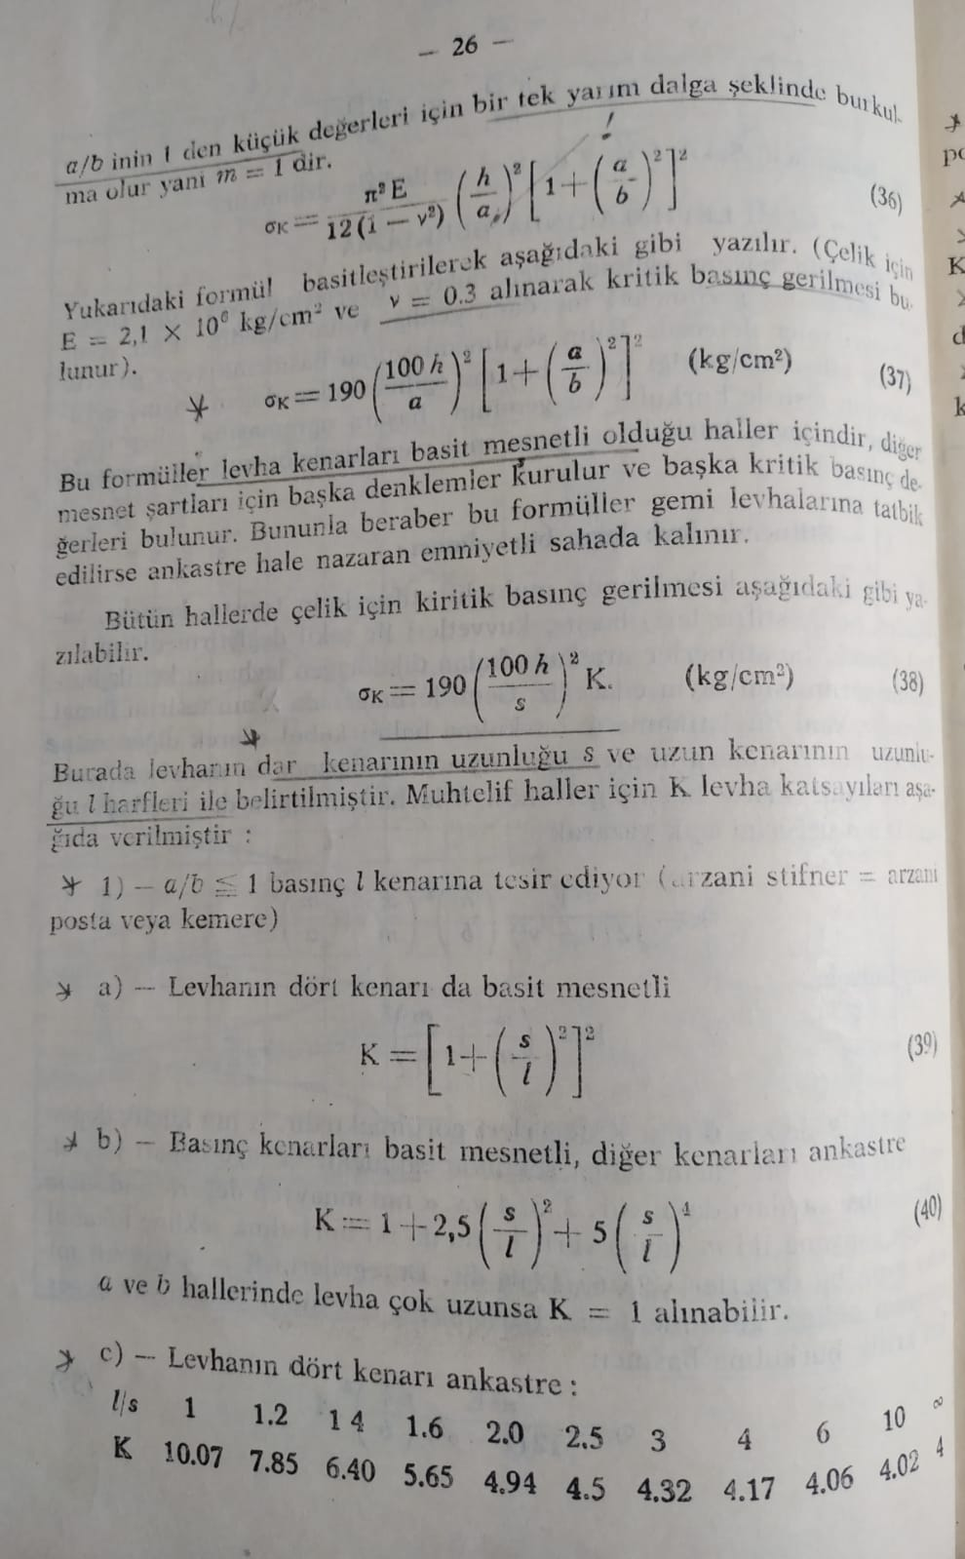

Slide 8
